Slide 1
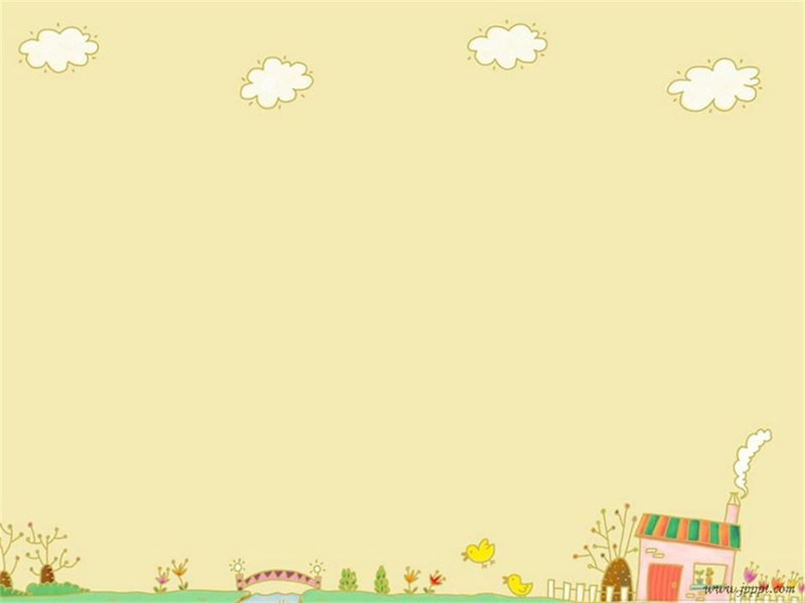



UBND QUẬN LONG BIÊN
TRƯỜNG MẦM NON PHÚC LỢI
-------------------------------
Bài giảng
Làm quen văn học
Bài thơ: Cầu vồng
- Nhược Thủy
Giáo viên thực hiện: Lê Thị Hương Lý
Nguyễn Thị Thủy
Lứa tuổi: MGB 3-4 tuổi

Slide 2
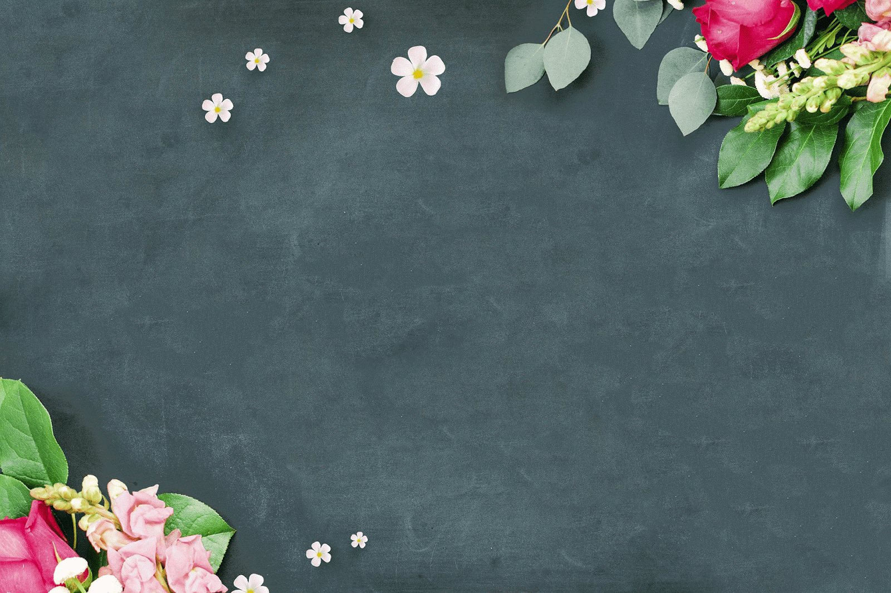
MỤC ĐÍCH – YÊU CẦU
1. Kiến thức
3. Thái độ
2. Kỹ năng
-Trẻ nhớ tên, tác giả, hiểu nội dung bài thơ
“Cầu vồng”.
- Trẻ hiểu được nghĩa của từ “mưa rào”.
-Trẻ tích cực tham gia hoạt động cùng cô.
- Giáo dục trẻ bảo vệ sức khỏe khi đi ra ngoài trời.
- Rèn kỹ năng ghi nhớ, chú ý có chủ đích cho trẻ.
- Trẻ đọc lần lượt từ đầu đến cuối bài thơ, đọc thuộc bài thơ cùng cô.

Slide 3
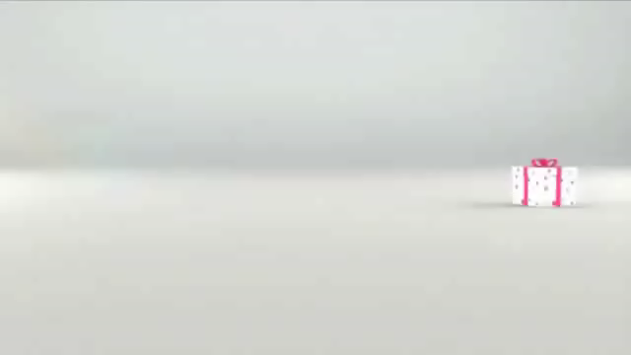

Slide 4
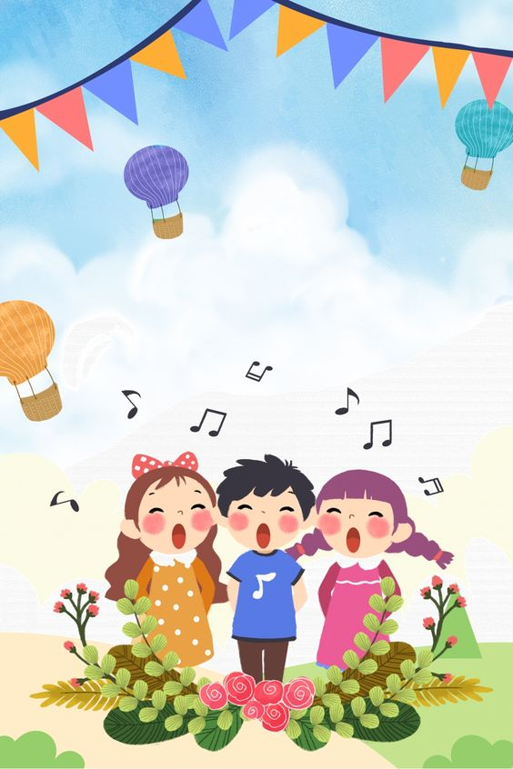
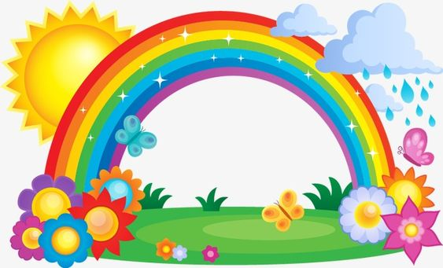
Các con vừa cùng nhau hát bài hát gì?
Trời nắng trời mưa

Slide 5
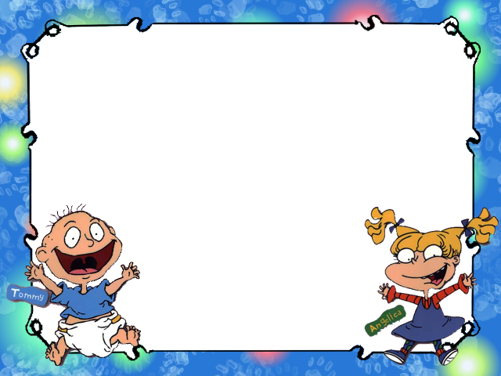
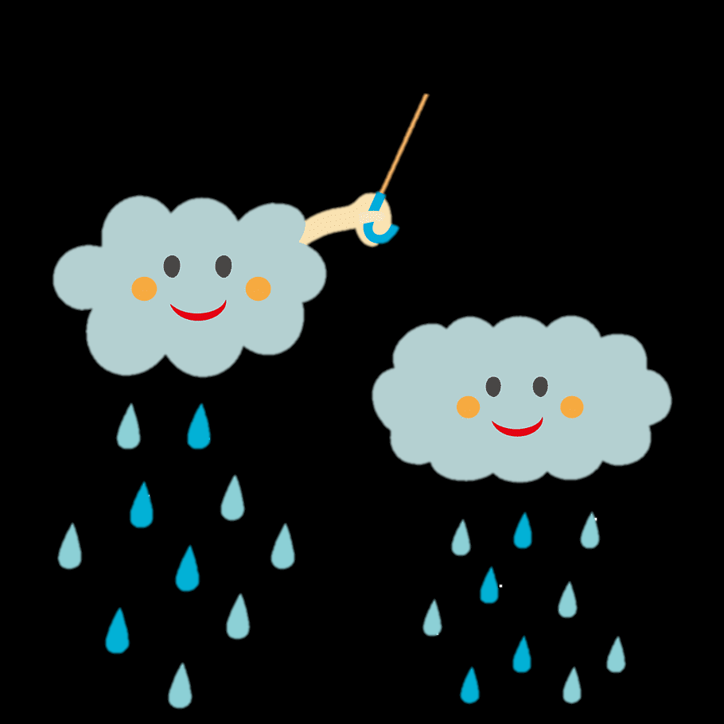

Bài hát nhắc đến hiện tượng thiên nhiên nào?
Trời nắng
Trời mưa

Slide 6
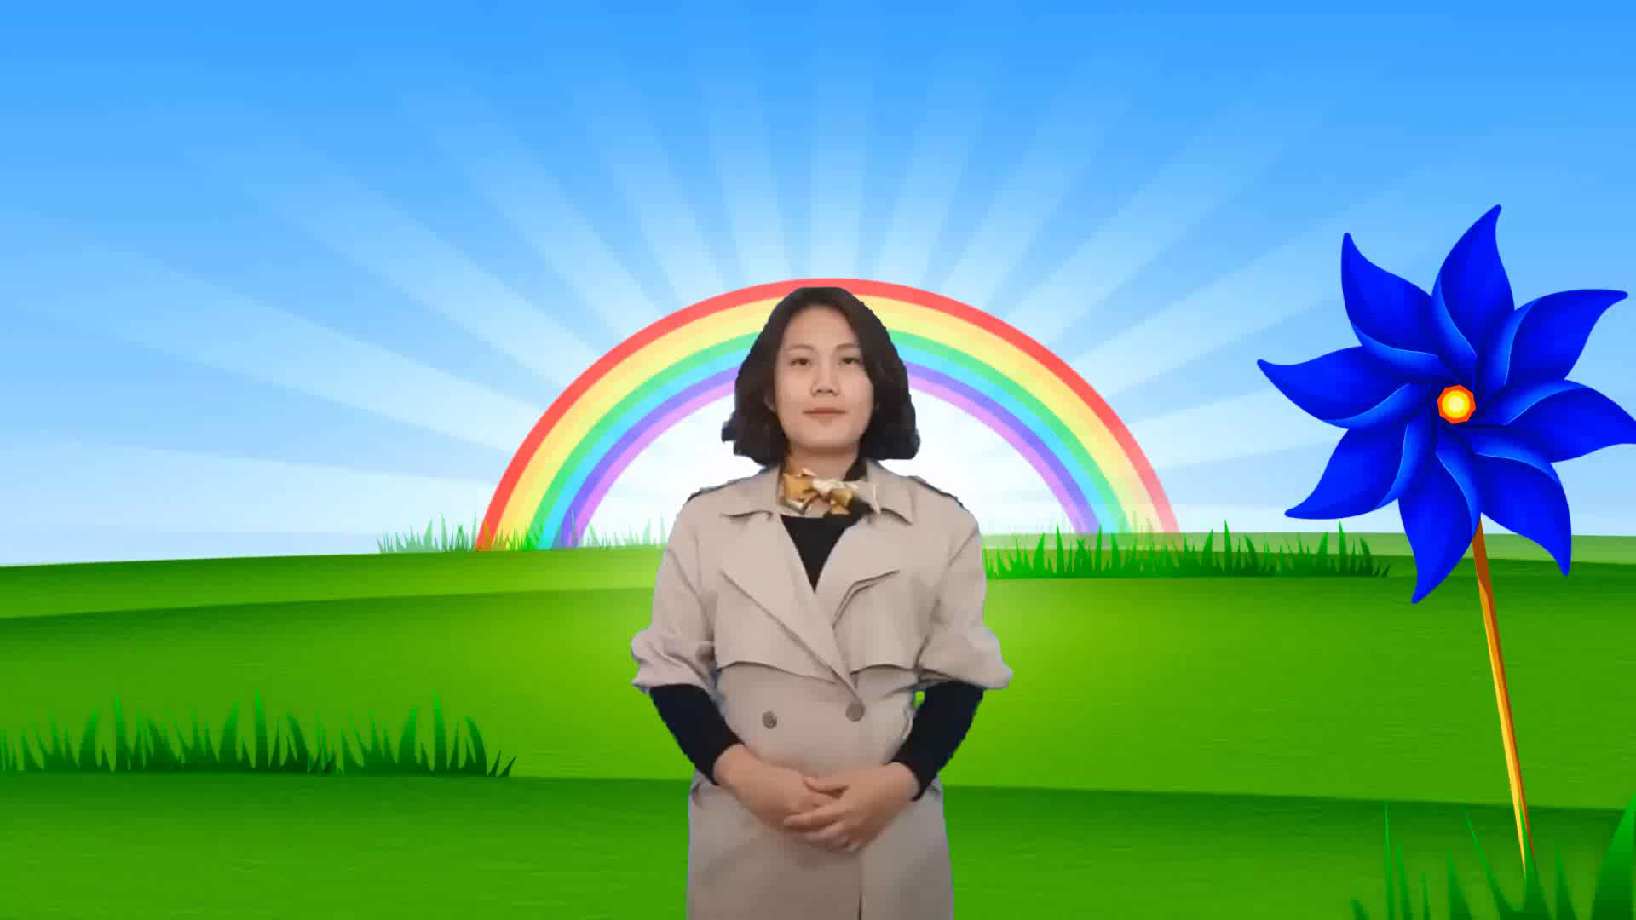

Slide 7
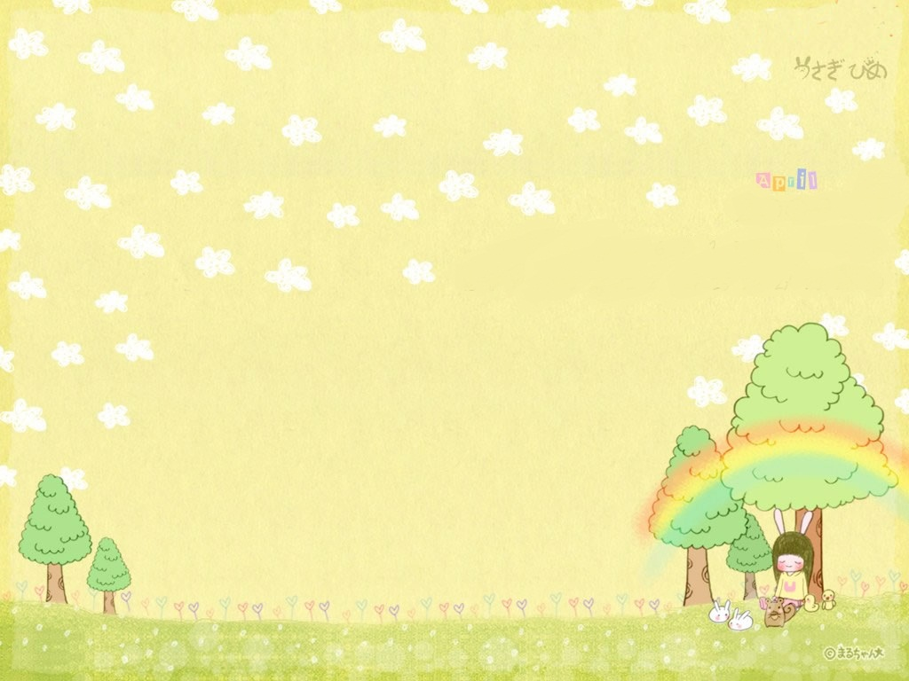

Bài thơ có tên là gì? Của tác giả nào?

Slide 8
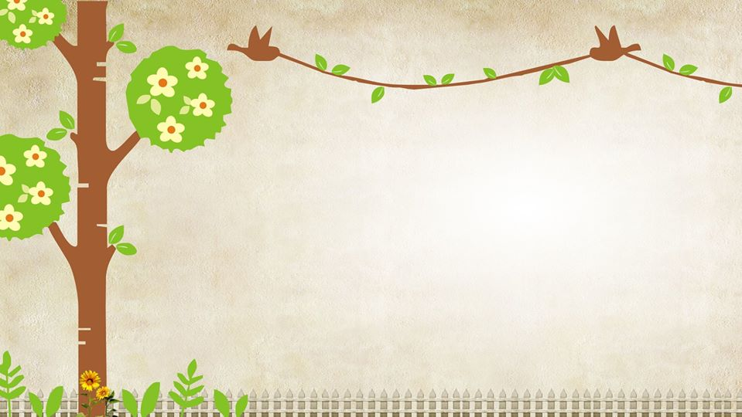
Bài thơ nói về điều gì?
Bài thơ nói về vẻ đẹp của “Cầu vồng”.

Slide 9

Nhược Thủy

Slide 10


Slide 11

Bài thơ có tên là gì? Của tác giả nào?
Trò chuyện

Slide 12


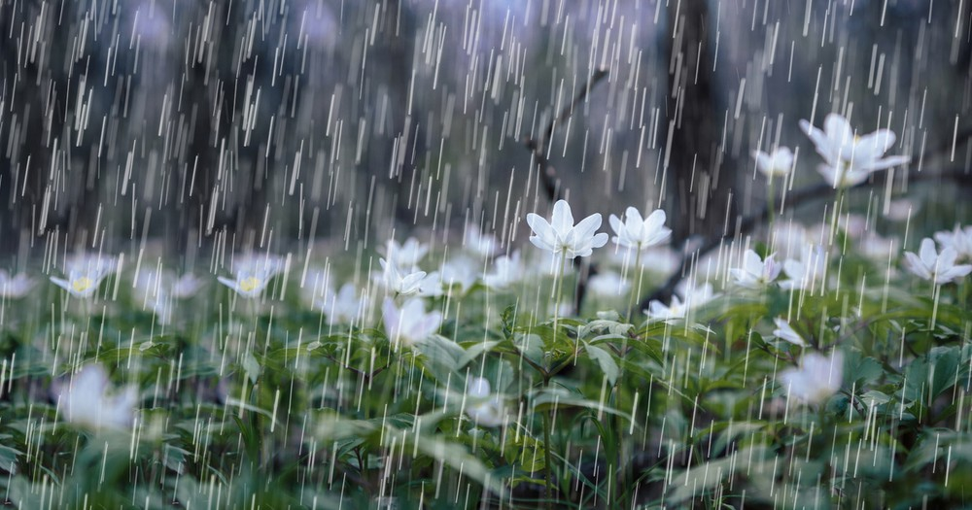
Mưa rào là cơn mưa có hạt to, nhiều và mau tạnh.
Thế nào là “mưa rào”?

Slide 13
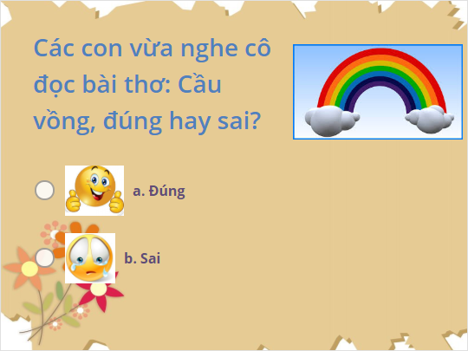

Slide 14
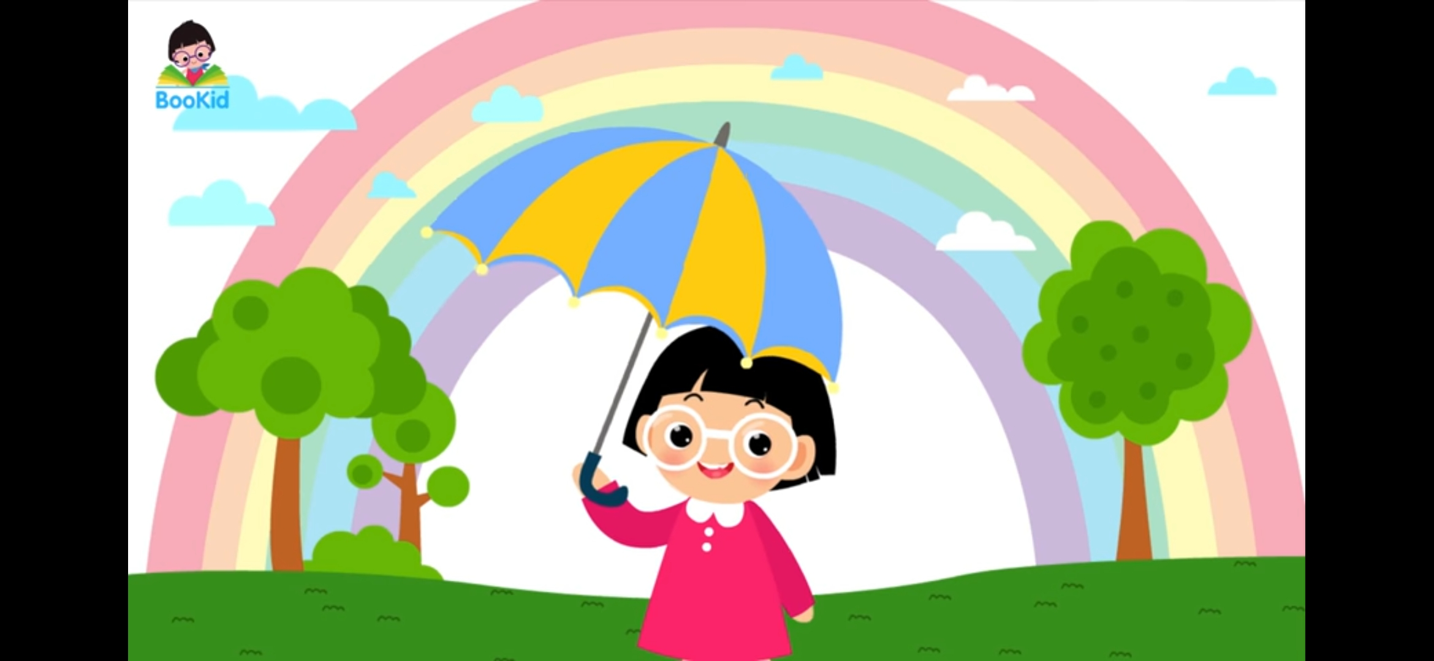
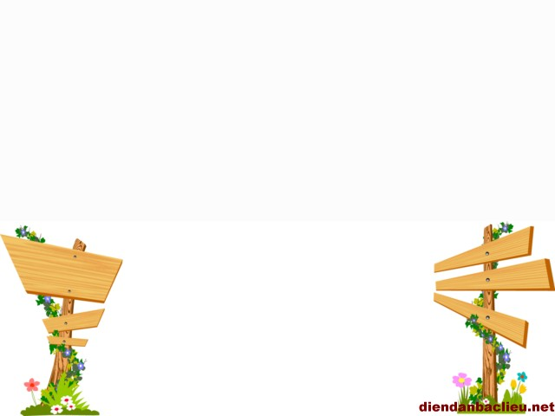
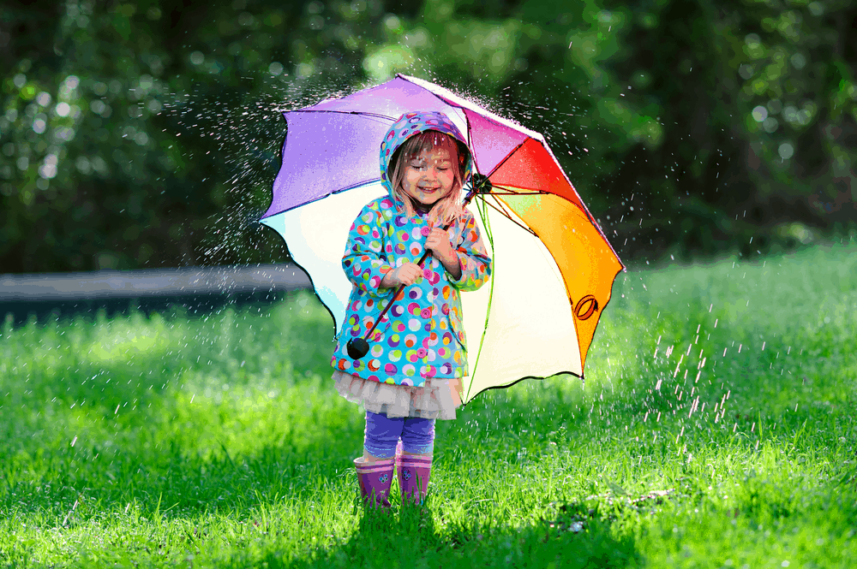
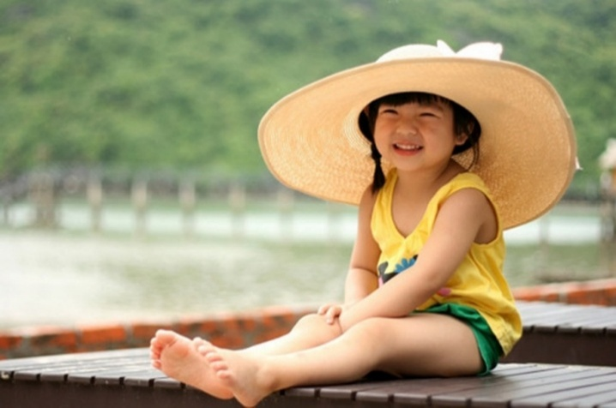
Giáo dục
Vào mùa hè, khi đi ra ngoài trời các con cần lưu ý điều gì?
Che ô
Đội mũ

Slide 15
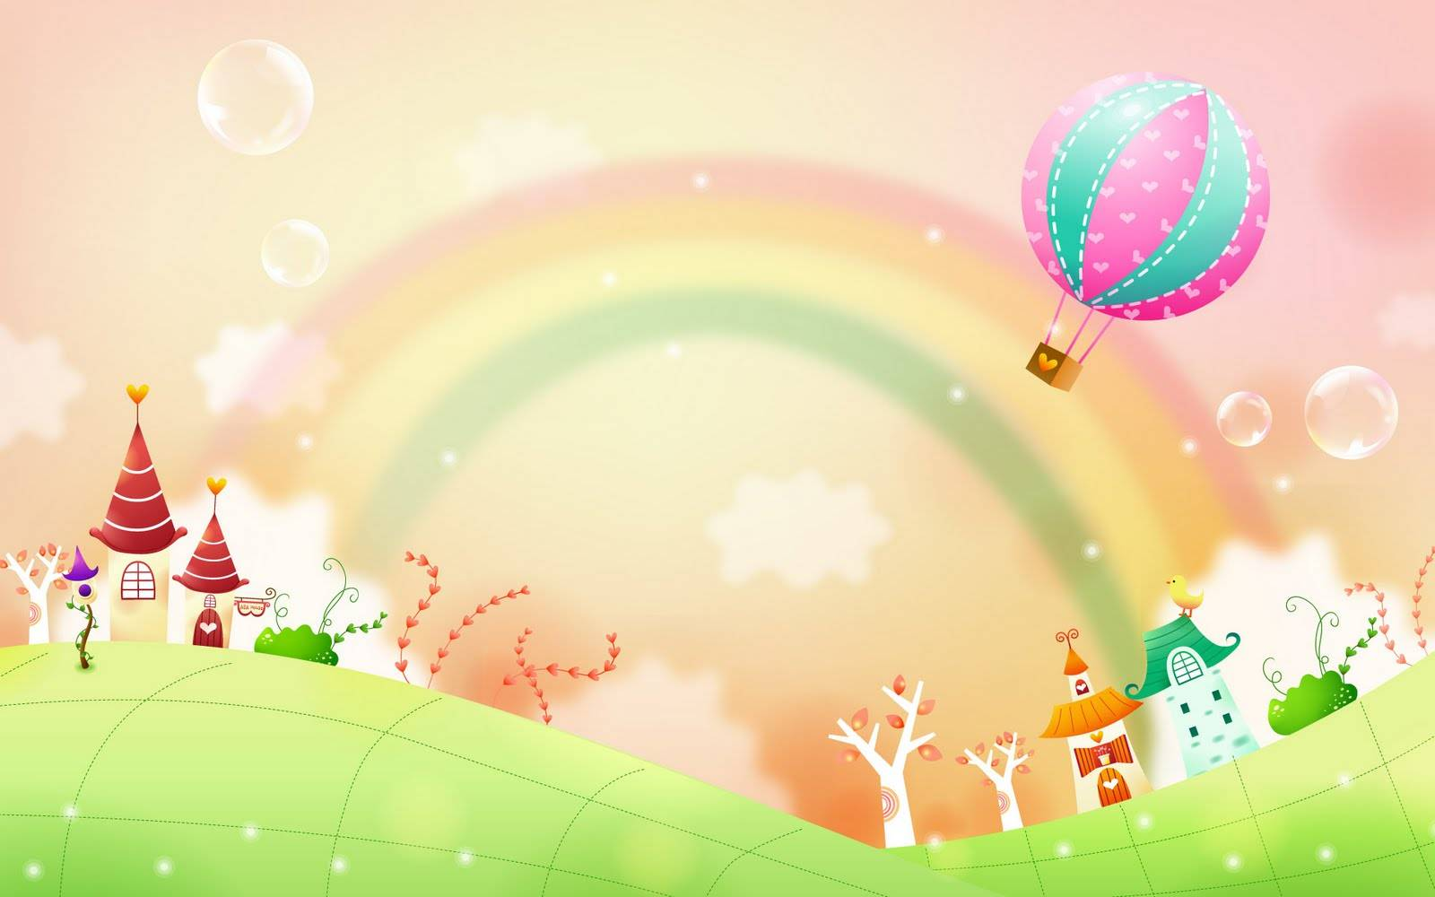
Cầu vồng
Cầu vồng
Mưa rào vừa tạnh,
Có cái cầu vồng.
Ai vẽ cong cong,
Tô màu rực rỡ.
Tím, xanh, vàng, đỏ…
Ồ ! Hai cái cơ.
Cái rõ, cái mờ,
Ai tài thế nhỉ ?
Mưa rào vừa tạnh,
Có cái cầu vồng.
Ai vẽ cong cong,
Tô màu rực rỡ.
Tím, xanh, vàng, đỏ…
Ồ ! Hai cái cơ.
Cái rõ, cái mờ,
Ai tài thế nhỉ ?

Slide 16
Cầu vồng
Mưa rào vừa tạnh,
Có cái cầu vồng.
Ai vẽ cong cong,
Tô màu rực rỡ.
Tím, xanh, vàng, đỏ…
Ồ ! Hai cái cơ.
Cái rõ, cái mờ,
Ai tài thế nhỉ ?
Mưa rào vừa tạnh,
Có cái cầu vồng.
Ai vẽ cong cong,
Tô màu rực rỡ.
Tím, xanh, vàng, đỏ…
Ồ ! Hai cái cơ.
Cái rõ, cái mờ,
Ai tài thế nhỉ ?

Slide 17

Xin chào hẹn gặp lại!

